Slide 1
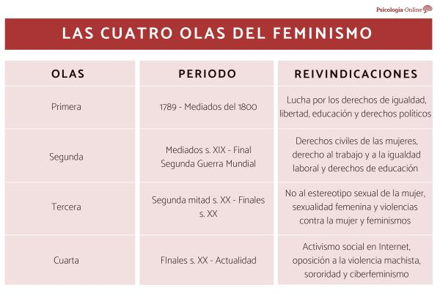
O PRIMEIRO FEMINISMO

Slide 2
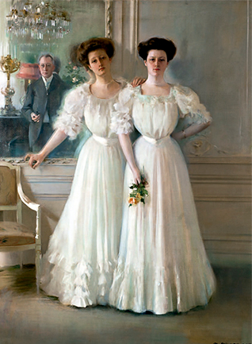
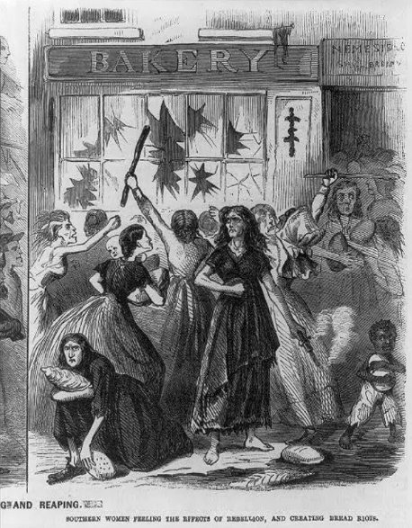
A DISCRIMINACIÒN DA MULLER:
Aínda que a situación das mulleres foi distinta na nova sociedade industrial, segundo a clase social a que pertencera, burguesía ou proletariado, compartían a discriminación política, económica e legal respecto ós homes.
As mulleres eran dependentes absolutamente dos seus pais ou maridos.
https://www.dropbox.com/scl/fi/0gp65ajupjr13mw0uskkx/Condici-ns-Muller.mpeg?rlkey=uuxbkg2rk0lix3twwr1j8g2nx&dl=0
A muller traballadora explotada economicamente, sometida a longas horas de traballo, ó que tiñan que sumar o traballo no fogar e a vida en circunstancias miserables.
A muller burguesa estaba relegada ó ámbito doméstico e vía limitadas a súa educación e actividades políticas e profesionais.

Slide 3
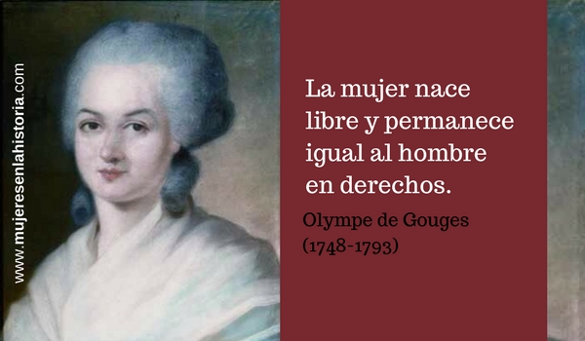
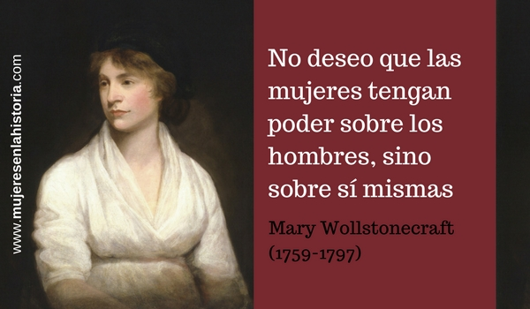
PIONEIRAS DO FEMINISMO
Aínda que as declaracións liberais e as Constitucións falaban da igualdade de todos ante a lei, as mulleres foron excluídas do exercicio dos dereitos políticos.
Olympia de Gouges, autora francesa da “ Declaración de dereitos da muller e cidadá” de 1791, reclamaba a igualdade de dereitos do home e da muller, incluíndo o dereito ó voto e a participación política.
En Inglaterra destaca Mary Wollstonecraft, autora da obra “ Reivindicacións dos dereitos da muller” de 1792.

Slide 4
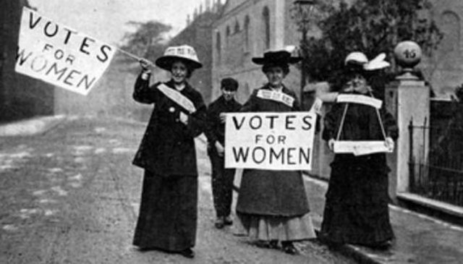
O SUFRAXISMO
O longo do s. XIX foi espallándose o movemento feminista que se manifestou na segunda metade do século como movemento sufraxista coa reivindicación do voto feminino como primeiro paso para conseguir os mesmos dereitos políticos que os homes.

Slide 5
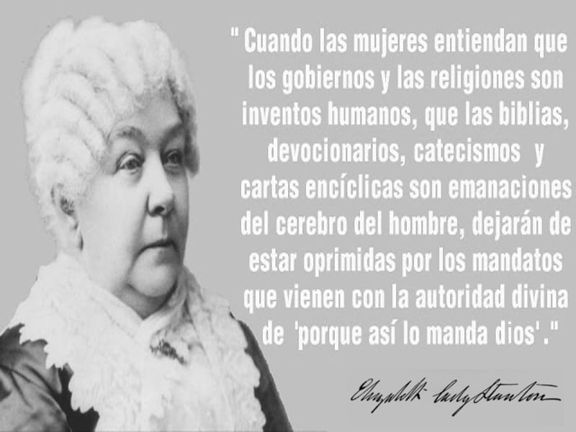
En Estados Unidos, Elisabeth Cady Stanton foi das primeiras en reivindicar o sufraxio feminino.
Asistiu á primeira manifestación colectiva para conseguir a equiparación política e social cos homes que se celebrou en Seneca Falls (USA) en 1848.
Desta primeira convención sairía a Declaración de Seneca Falls, baseada na Declaración de independencia dos Estados Unidos.
Denunciaba as restricións políticas que padecían as mulleres (sen participación política, sen dereito ó voto, sen ocupar cargos públicos...)
Esixía a igualdade de salarios e o dereito á educación para mellorar a situación das mulleres.

Slide 6
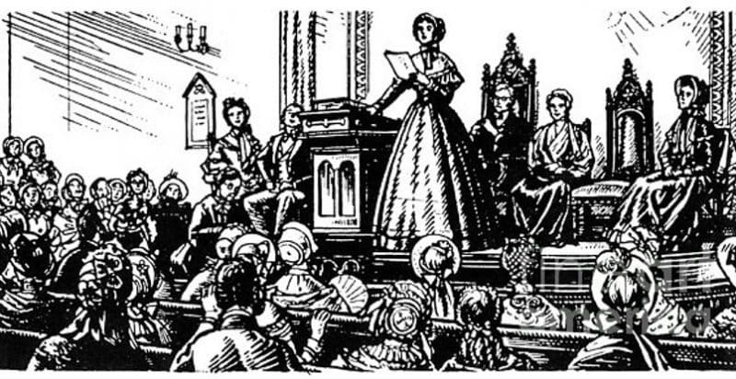
A Declaración de Seneca Falls considérase o texto fundacional do movemento feminista.
“ Decidimos: Que todas aquelas leis que entren en conflito coa verdadeira e substancial felicidade da muller, son contrarias ó gran precepto da natureza e non teñen validez (...)
Decidimos: Que todas as leis que impidan que a muller ocupe na sociedade a posición que a súa conciencia lle dite, ou que a sitúen nunha posición inferior ó home, son contrarias ó gran precepto da natureza e, polo tanto, non teñen nin forza nin autoridade.
Decidimos: Que a muller é igual ó home (...) e que polo ben da raza humana esixe que sexa recoñecida como tal.
Decidimos: Que é deber das mulleres deste país asegurarse o sagrado dereito do voto.”
Declaración de Seneca Falls. Nova York. 1848

Slide 7
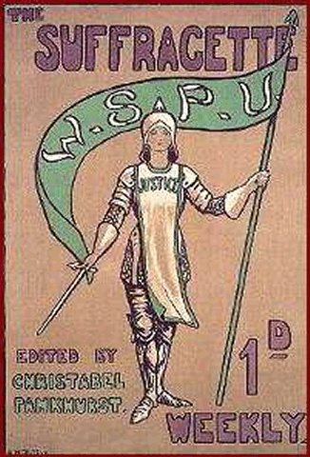
En Inglaterra as primeiras mulleres en reclamar o voto feminino foron as tecedoras de algodón de Blackburn e as fábricas de Sheffield en 1851.
A partir de 1860 empeza a desenvolverse en USA, Gran Bretaña e Francia o movemento sufraxista que esixía o voto para as mulleres.

Slide 8
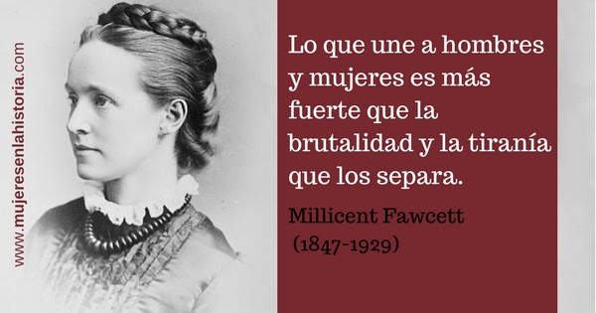
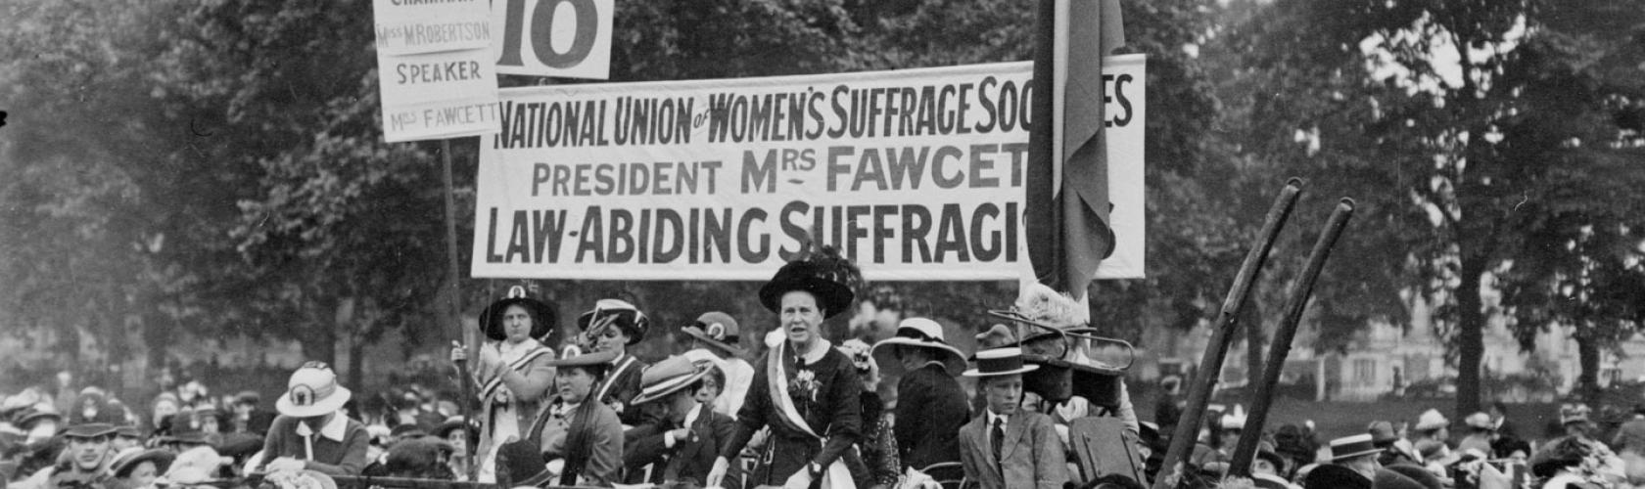
En 1897, baixo o liderado de Milicent Garret Fawcett, creouse a Unión Nacional de Sociedades Sufraxistas para esixir o voto feminino ante a negativa do Parlamento a estender o voto ás mulleres.
Tratou de coordinar a súa acción con sectores masculinos de distintos partidos, practicando o lobby parlamentario.
Para acadar os seus obxectivos promoveu campañas propagandísticas, mitins e grandes manifestacións de protesta.

Slide 9
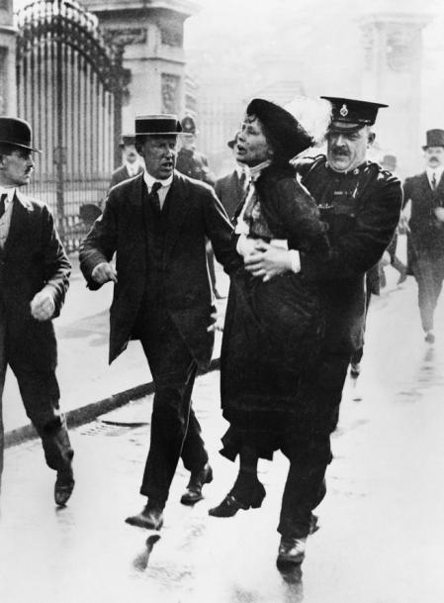
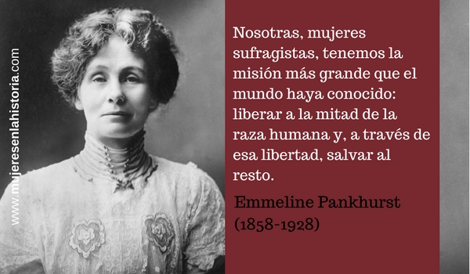
A partir dos inicios do s. XX, o movemento sufraxista estaba dirixido pola sufraxista inglesa Emmeline Pankhurst, fundadora da Unión Feminina Social e política en 1903, partidaria da acción directa mediante reunións públicas e marchas de protesta.
https://www.dropbox.com/scl/fi/ta2mcfhxcxu54gr0gcd29/Mrs-Pankhurst.mpeg?rlkey=z07xkc60apzooruffpjjjfb0m&dl=0

Slide 10
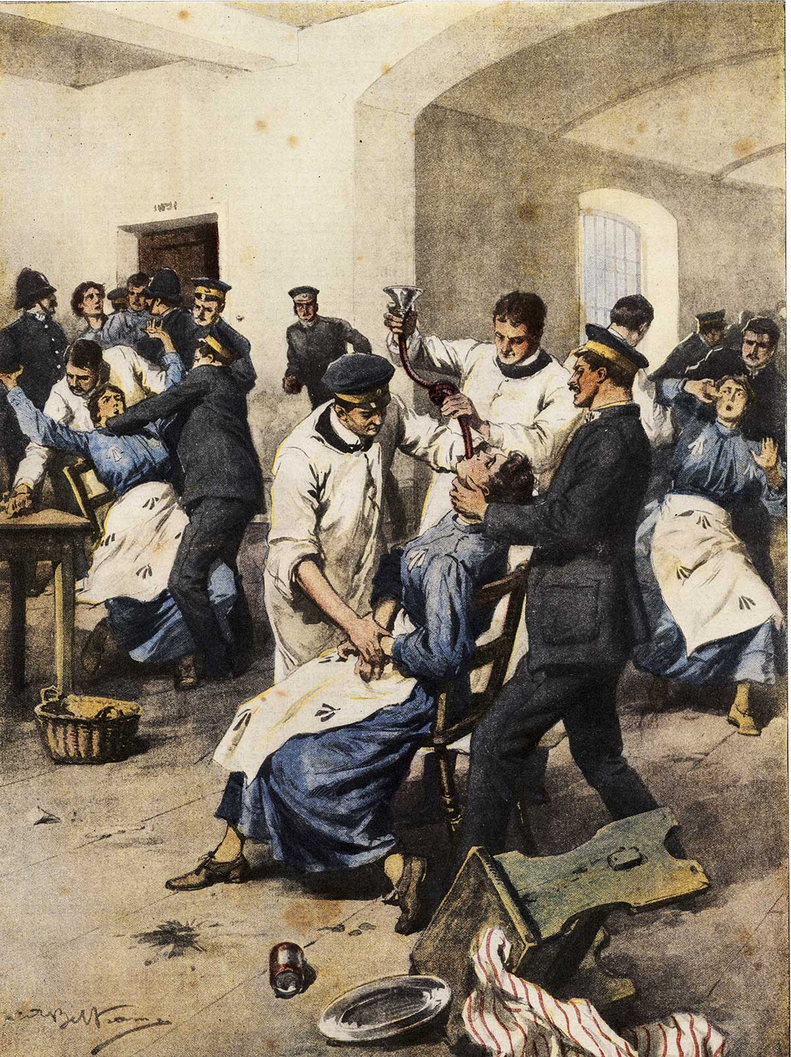
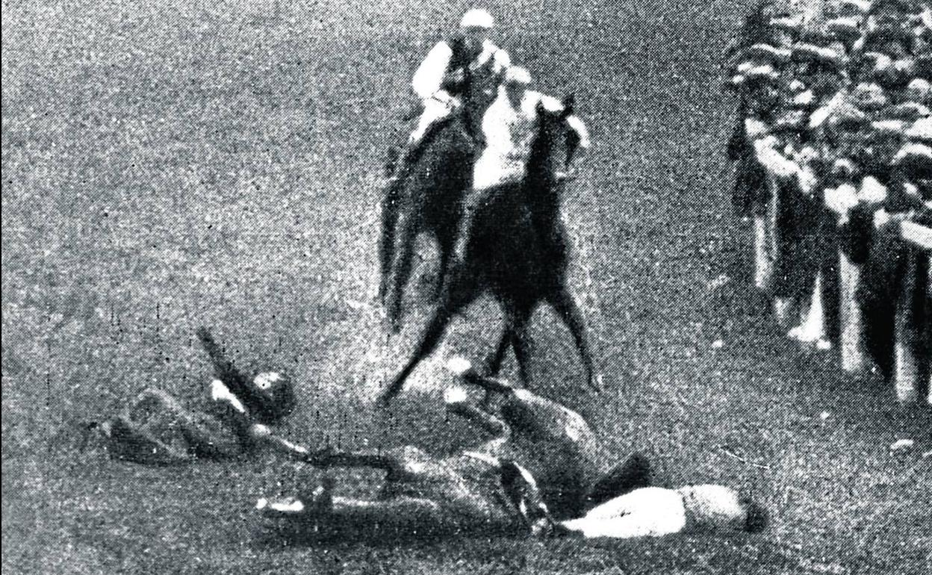
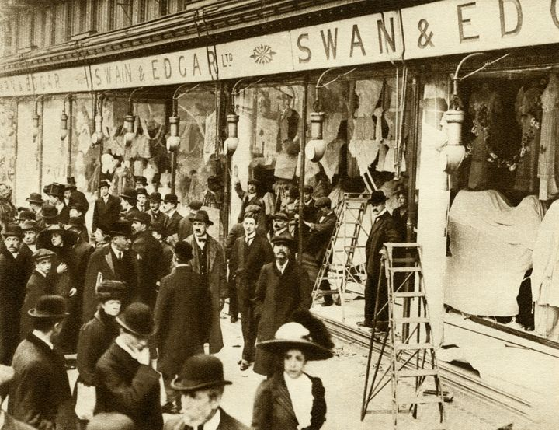
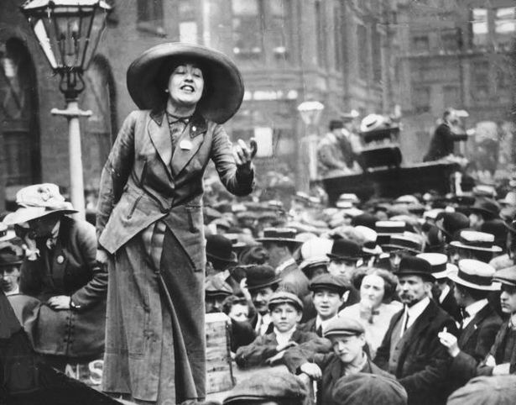
“Deeds, not words”: Feitos, non palabras.
Ante a falta de resultados en 40 anos as sufraxistas instigaron feitos de provocación e rebeldía para chamar a atención e deixar patentes as súas reivindicacións con:
manifestacións, mitins, queima de caixas de correos, rotura de cristais das fiestras, interrupción unha carreira de cabalos... ata ser as primeiras na realización de folgas de fame, obrigando ó goberno británico á alimentación forzada das mulleres en folga.
https://www.dropbox.com/scl/fi/kb1khk1amt9y01j0ddj6q/Acci-ns-sufraxistas.mpeg?rlkey=vpbvraqqeikbg50g68s4gfu6a&dl=0
https://www.dropbox.com/scl/fi/pv1kk8uamwupdn6b54j71/Cristales.-Sufraxistas.mpeg?rlkey=yurql7r1kgsego9i4xr4jjtch&dl=0

Slide 11
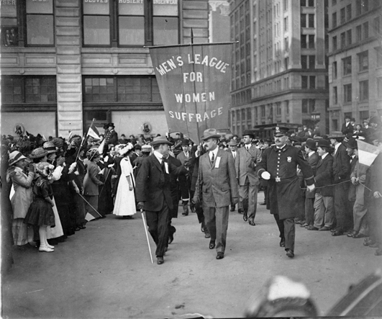
En Inglaterra e nos Estados Unidos o movemento sufraxista recibiu algún apoio masculino.
En Inglaterra en 1907 fundouse The Men´s League for Women´s Suffrage.
En 1910 nos Estados Unidos creouse unha organización similar grazas a escritores como Max Eastman e Laurence Housman.
https://www.google.com/url?sa=i&url=https%3A%2F%2Fen.wikipedia.org%2Fwiki%2FThe_Men%2527s_League&psig=AOvVaw09XHilB2nru2d2jhIydseB&ust=1670607631060000&source=images&cd=vfe&ved=0CA0QjRxqFwoTCIiKrsfI6vsCFQAAAAAdAAAAABAD

Slide 12
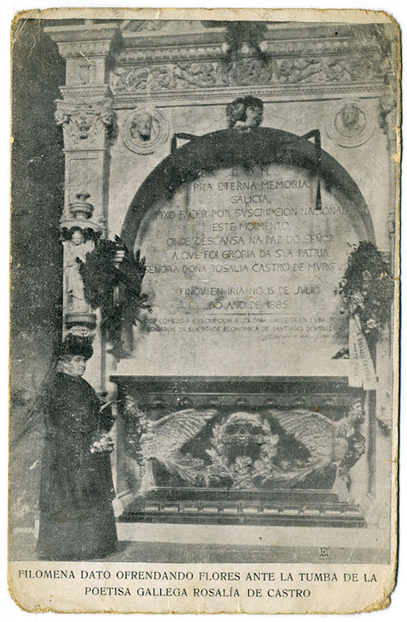
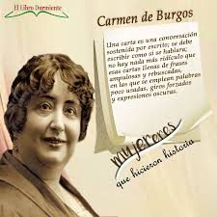
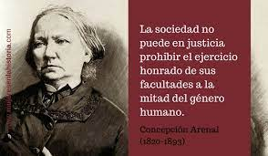
O 1º Feminismo en España.
O feminismo en España chegou con retraso respecto a países como Reino Unido ou os EE.UU.
As causas que o explican son o atraso económico, o conservadurismo social, o peso da Igrexa católica e o dominio do modelo tradicional de muller.
So unha minoría avanzada de mulleres denunciaba esta situación, entre elas destacan as galegas Rosalía de Castro, que publica Las Literatas. Cartas a Eduarda en 1865; Concepción Arenal, pioneira en España do feminismo, autora de La mujer del porvenir, en 1861, ou as tamén galegas Emilia Pardo Bazán e Filomena Dato Muruais, considerada, xunto con Rosalía, as mellores representantes da lírica feminista do s. XIX.
En España tamén se pode destacar a figura da periodista Carmen de Burgos.

Slide 13
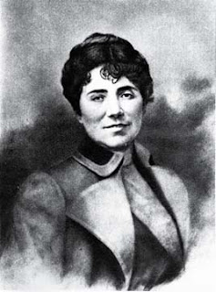
(Tener) esposa poetisa (...), o novelista, es decir, lo peor que puede ser hoy una mujer(...) ¿Cómo creer que ella puede escribir tales cosas? (...) cosas que a ellos no le han pasado nunca por las mentes y eso que han estudiado, saben filosofía, leyes y retórica y poética, etc?...Imposible; no puede creerse aa no ser que viniese Dios a decirlo. ¡Si siquiera hubiese nacido en Francia o en Madrid! ¿pero aquí mismo?...¡oh!
Rosalía de Castro: Las literatas. Cartas a Eduarda. 1865

Slide 14
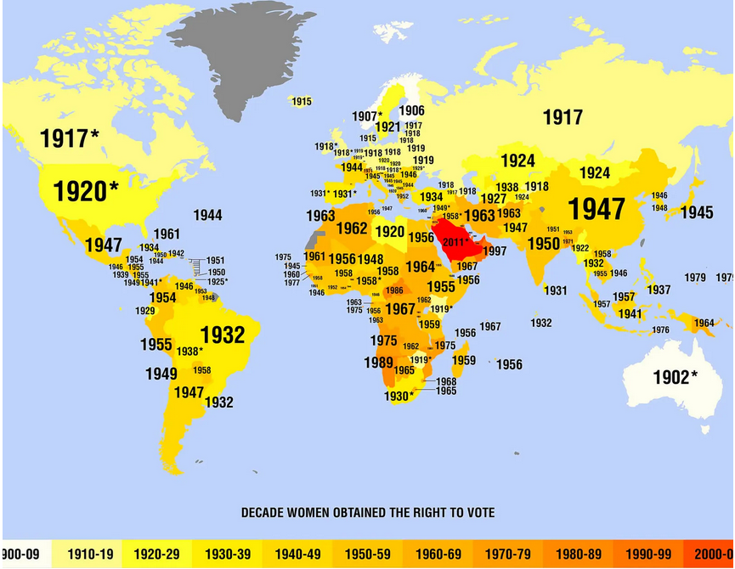
A conquista do sufraxio feminino foi lenta, O primeiro país en recoñecer o sufraxio feminino foi Nova Celandia en 1893, seguido de Australia, Finlandia e Noruega. Despois da 1ª Guerra Mundial ampliouse a outros países (por mor do papel da muller durante a guerra).
En España foi aprobado o sufraxio feminino na Constitución de 1931.

Slide 15
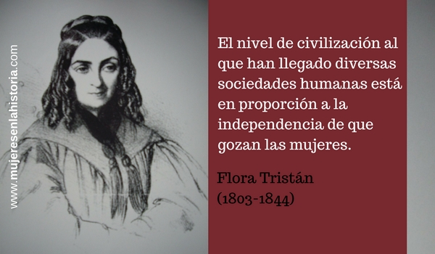
Mulleres e movemento obreiro.
Como casos significativos de mulleres que reivindicaban ó mesmo tempo a liberación da muller e a liberación social, podemos destacar a Flora Tristán (1803-1844), escritora, pensadora socialista francesa (avoa do pintor Paul Gauguin). Foi a primeira muller en falar do socialismo e da loita do proletariado e a súa vida e obra está comprometida coa emancipación da muller e cos dereitos dos traballadores.
Obra fundamental:
A Unión Obreira.

Slide 16
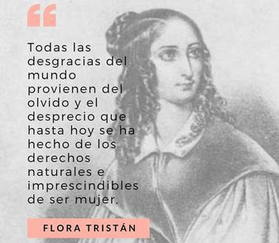
Emparentada co socialismo utópico, confía no poder da educación como instrumento para cambiar a sociedade e reclama a educación dos traballadores e das mulleres (que depende da emancipación dos varóns) como medio para conseguir eliminar a miseria e acadar unha vida mellor para as mulleres e os traballadores.
“ A lei que escraviza á muller e a priva de instrución, oprímevos tamén a vós, varóns proletarios”.
Na súa obra A Unión Obreira defende a unión dos “oprimidos do mundo” mulleres e traballadores, nunha internacional que, mediante unha revolución pacífica, traerá a prosperidade e a xustiza á sociedade. A ela débese a consigna:
“ proletarios do mundo, unídevos “.

Slide 17
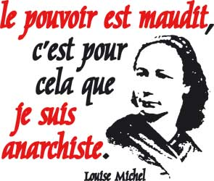
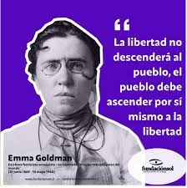
Figuras destacadas dentro do anarquismo serán Louise Michel (activista fundamental da Comuna de París de 1871) e Emma Goldman (grande difusora da liberación da muller e do anarquismo).

Slide 18
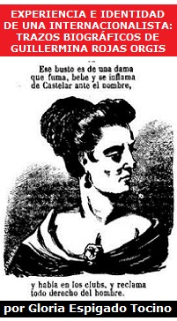

En España, poderiamos destacar a Guillermina Rojas, anarquista, feminista e colaboradora da I Internacional en España.
Belén Sárraga, propagandista e difusora das novas ideas de carácter socialista para a emancipación da muller e creadora de numerosas asociacións de mulleres en distintas partes de España.

Slide 19
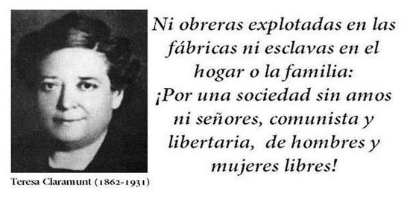
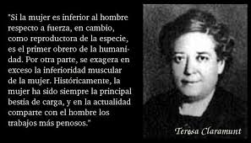

Teresa Claramunt, fundadora en 1891 da Agrupación de Traballadoras de Barcelona, primeiro exemplo obreiro exclusivamente integrado por mulleres traballadoras co duplo obxectivo de organizar ás mulleres para defender os seus dereitos laborais e potenciar a organización de xénero fronte a unha sociedade machista.

